Slide 1
Внеклассное мероприятие «Правильное питание»
Автор учитель начальных классов:
Инюткина Олеся Юрьевна

Slide 2
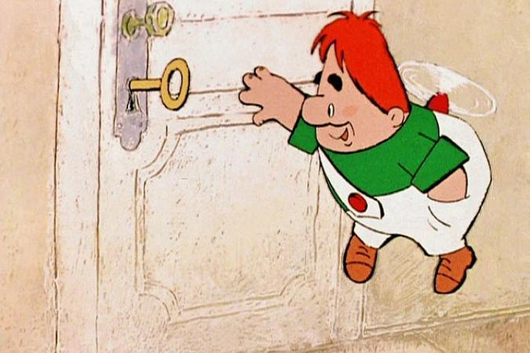

Slide 3
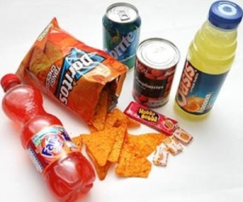
Вредные продукты

Slide 4
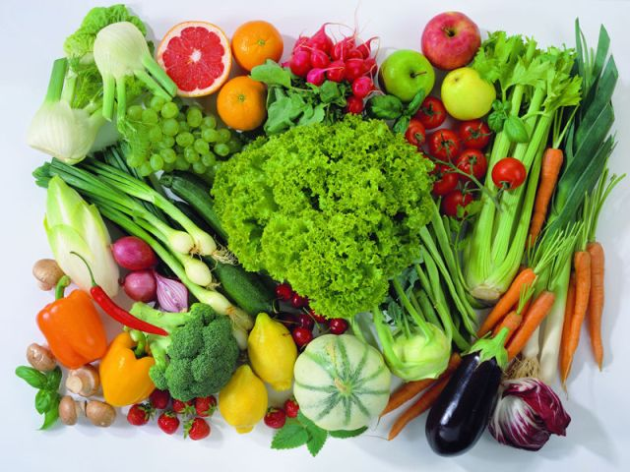
Всем известно, всем понятно, Что здоровым быть приятно. Только надо знать, как здоровым стать!

Slide 5
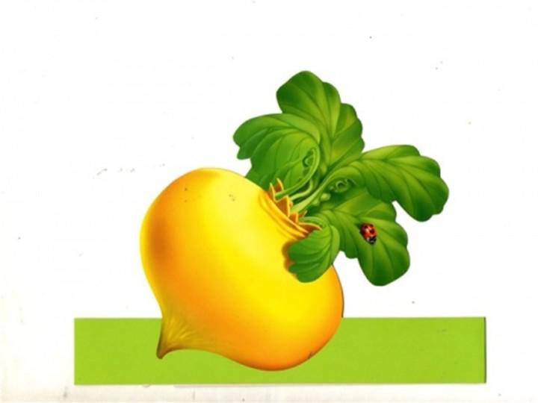

Slide 6
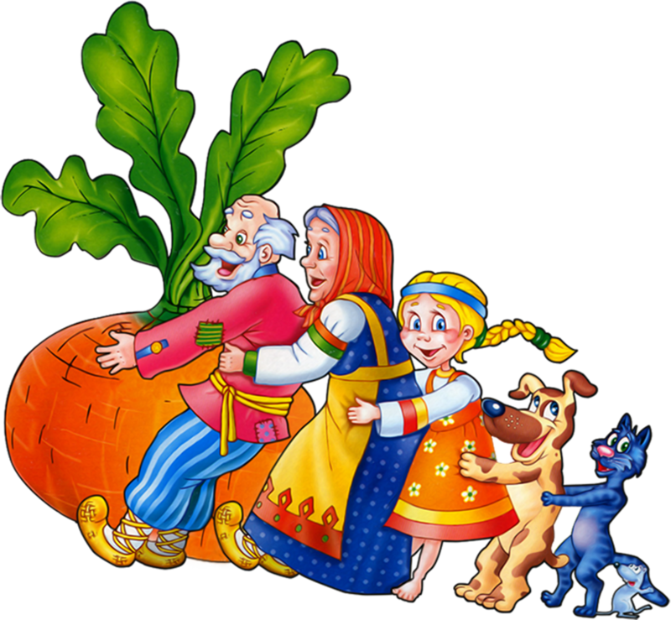
Сказка «Репка»

Slide 7
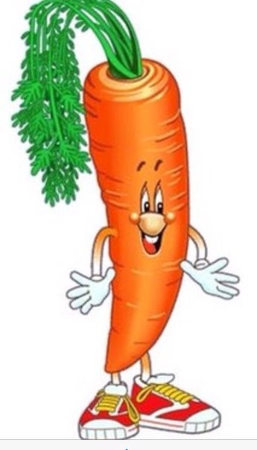
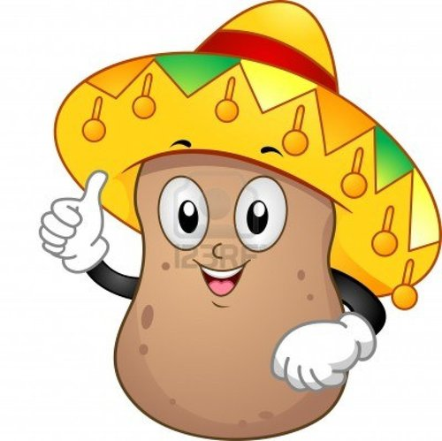
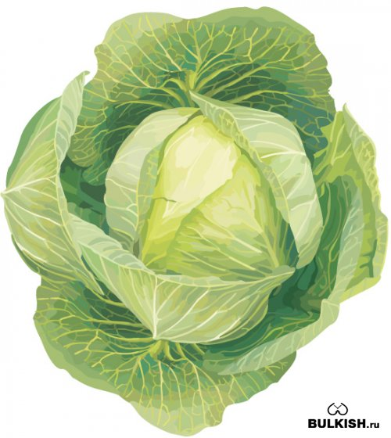
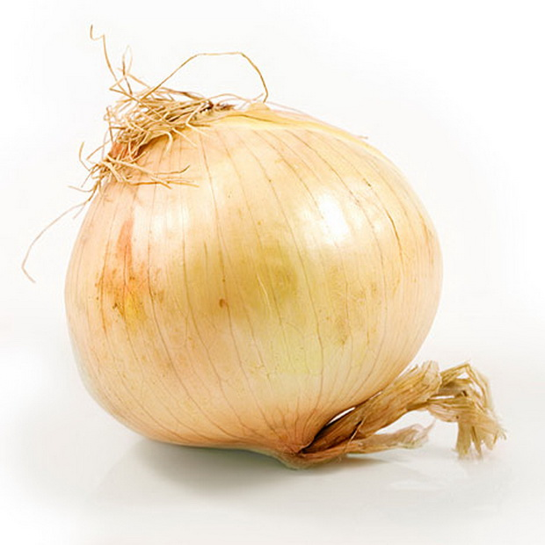

Slide 8
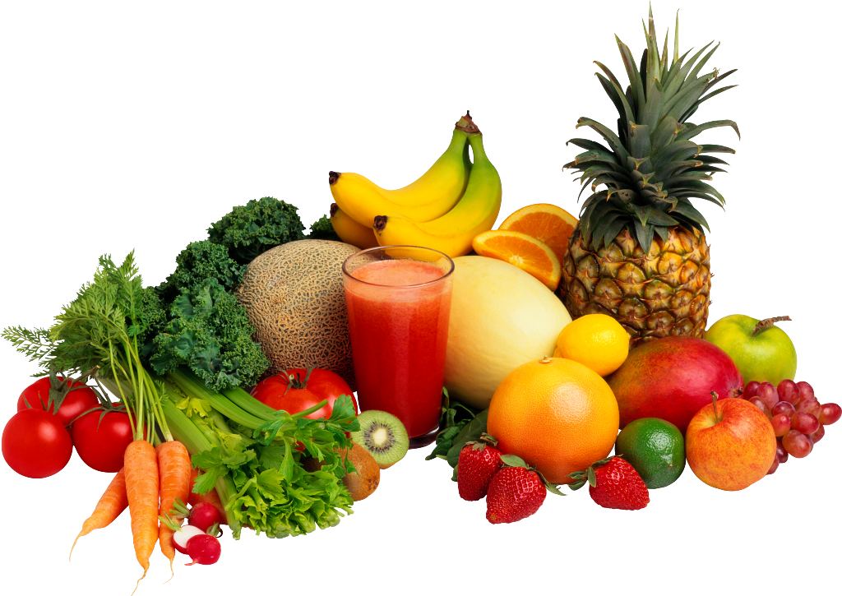
Чтобы узнать, действительно ли так необходимы овощи на нашем столе, прорекламируйте некоторые из них. На столе у вас лежат конверты с заданиями.

Slide 9
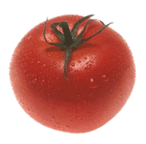
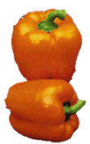
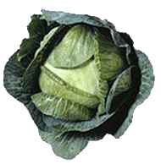
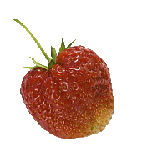
- А какие витамины существуют?
Витамин А
Витамин В
Витамин С
Витамин D

Slide 10
Правильное питание - залог здоровья !
Спасибо Вам
за работу!

